Slide 1
الحال

Slide 2
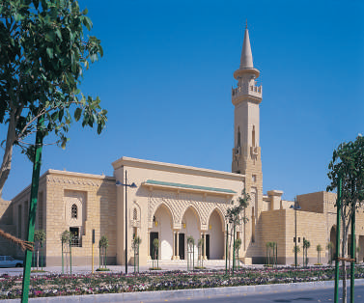
الحال
حقوق و واجبات
الوحدة الأولى
يُؤَدِّي المُسلِمُ الصلاةَ خَاشعاً.
1
بعد قراءة الجملة السابقة، وتأمل الصورة أجيب عما يأتي:
ما مَكانَة الصلاة في الإسلام؟ وما أثرُها على حياة المُسلم؟
1
الركن الثاني من أركان الإسلام، أثرها التوفيق والسعادة والراحة النفسية.
9
الوظيفة النحويَّة
خاشعاً
ما الكلمة التي عبرت عن حال المسلم أثناء صلاته؟
2
التهيئة
أُفكّر في اسم الكلمة التي تدل على حال أو هيأة صاحبها أثناء حدوث الفعل، و أُسجله في الفراغ الآتي:
الحال

Slide 3
الحال
حقوق و واجبات
أولاً-
أَتَأمَّلُ كل كلمة ملونة في الأمثلة السابقة، ثُمَّ أُظلِّل ما ينطبق عليها مما يرد في المستطيلات الآتية:
1
1
الوحدة الأولى
1
وقت حدوث الفعل
يبين هيأة صاحبه
مجرور
اسم
نكرة
قبل حدوث الفعل
يبين مقدار صاحبه
منصوب
معرفة
فعل
9
الوظيفة النحويَّة
أَجمعُ الإجابات الصحيحة لأكوِّنَ تعريفًا مناسبًا للحال:
1
الحال: اسم نكرة منصوب يذكر لبيان هيئة صاحبه وقت حدوث الفعل.

Slide 4
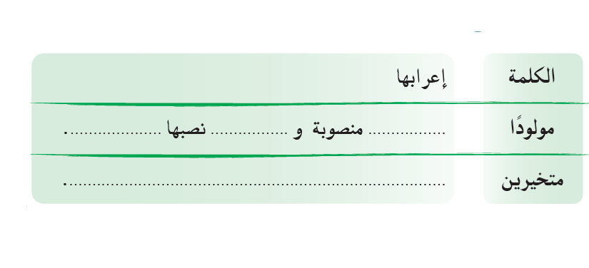
الحال
حقوق و واجبات
أُكملُ الإعراب الآتي
2
الوحدة الأولى
1
الفتحة الظاهرة (لأنه مفرد)
علامة
حال
9
حال منصوبة وعلامة نصبها الياء لأنه جمع مذكر سالم
الوظيفة النحويَّة

Slide 5
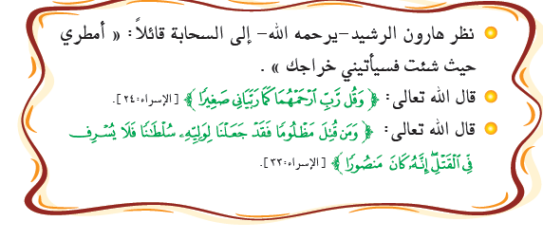
الحال
حقوق و واجبات
ثانياً-
أَقرأُ الأمثلة الآتية, ثُمَّ أُجيبُ عما يأتي:
1
2
الوحدة الأولى
1
أستخرج الأحوال من الأمثلة السابقة, و أكمل الفراغات الآتية:
أ
9
هارون
قائلاً
الحال ......... صاحب الحال ..............، وهو اسم، موقعه الإعرابي: فاعل.
الوظيفة النحويَّة
فاعل
ضمير
صغيراً
الحال ........... صاحب الحال الضمير المتصل (ياء المتكلم) وهو..............، موقعه الإعرابي: ......
فاعل
ضمير
مظلوماً
الحال ........... صاحب الحال الضمير المستتر (هو) وهو..............، موقعه الإعرابي: نائب.........

Slide 6
الحال
حقوق و واجبات
ما نوع صاحب الحال من حيث التعريف والتنكير؟
ب
الوحدة الأولى
معرفة
1
ما العلاقة بين الحال و صاحبها من حيث التذكير والتأنيث؟
ج
متطابقان في التذكير والتأنيث
9
ما العلاقة بين الحال و صاحبها من حيث العدد( الإفراد، التثنية، الجمع ) ؟
د
الوظيفة النحويَّة
متطابقان في العدد

Slide 7
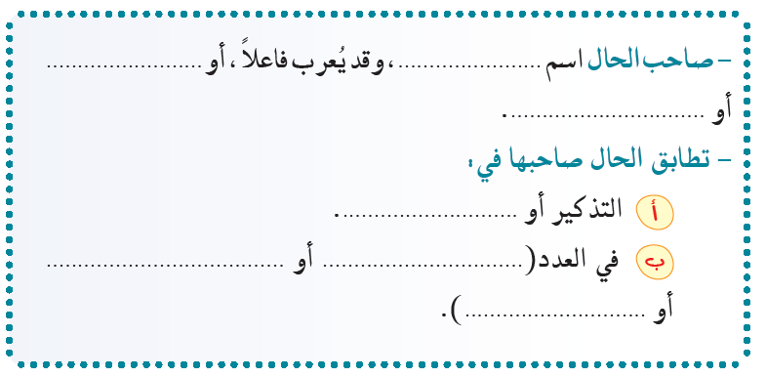
الحال
حقوق و واجبات
تبين هيأة صاحبها
يعرب حسب موقعه في الجملة
إذاً
لمن تكون الحال؟
الوحدة الأولى
ما حكم صاحب الحال؟
1
مفعول به
معرفة
نائب فاعل
9
التأنيث
الوظيفة النحويَّة
الإفراد
التثنية
الجمع

Slide 8
الحال
حقوق و واجبات
أُصوِّبُ الأخطاء الواردة في صاحب الحال، ثُمَّ أُعيدُ كتابة الجملة صحيحة:
2
الوحدة الأولى
1
شوهد المريض صابراً
شُوهد مريضٌ صابراً
1
سمع المصلون خطبةَ الجمعةِ خاشعين
سَمع المصلي خطبةَ الجمعةِ خاشعين
2
9
الوظيفة النحويَّة

Slide 9
الحال
حقوق و واجبات
ثالثاً
إضاءة:
3
الوحدة الأولى
1
أُجيبُ عمَّا يلي مع الاستعانة بالإضاءة:
1
9
غادية
أين الحال في الجملة الأولى؟
*
الوظيفة النحويَّة
مفرد
ما نوع الحال (مفردة، جملة، شبه جملة)؟
*
ما الذي حلَّ محلَّ الحال « غادية » في المثال الثاني؟
*
الجملة الاسمية (وهي غادية )

Slide 10
الحال
حقوق و واجبات
الوحدة الأولى
1
لا
هل تغير معنى الجملة؟
*
الجملة الاسمية (وهي غادية )
ما الجملة التي بيَّنت حال السحابة عندما رآها هارون الرشيد في المثال الثاني؟
*
9
جملة اسمية
ما نوع الحال في المثال الثاني؟
*
الوظيفة النحويَّة
الواو والضمير هي
ما الذي ربط جملة الحال «وهي غادية » بصاحب الحال « السحابة ؟
*
جملة فعلية
ما نوع الحال في المثال الثالث؟
*
الضمير المستتر في الفعل ( تغدو )وتقديره (هي )
ما الرابط الذي ربط الحال «تغدو » بصاحبها « السحابة ؟»
*

Slide 11
الحال
حقوق و واجبات
إذاً
الوحدة الأولى
1
تكون الحال مفردة أو جملة اسمية أو جملة فعلية
9
الوظيفة النحويَّة

Slide 12
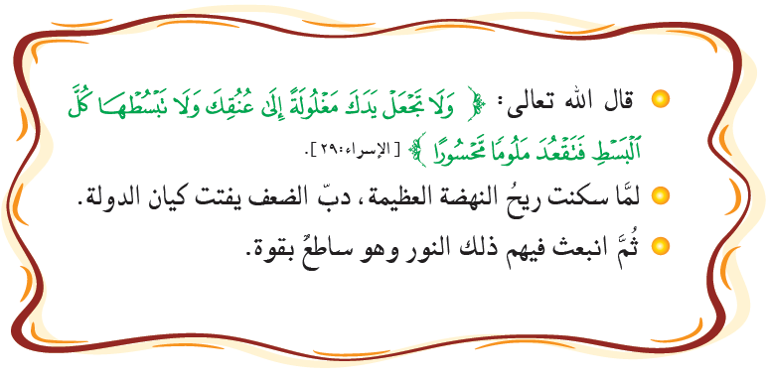
الحال
حقوق و واجبات
أُصنِّفُ الأحوال في الأمثلة الآتية حسب أنواعها في الجدول الآتي:
3
الوحدة الأولى
1
9
الوظيفة النحويَّة
يبكون
وهو ساطع
ملوماً
محسوراً

Slide 13
الحال
حقوق و واجبات
رابعاً-
1- أتعاونُ مع من يجاورني؛ لإكمال الشكل الآتي :
4
الوحدة الأولى
اسم نكرة منصوب يبين هيأة صاحبه وقت حدوث الفعل
1
تعريفها
صاحب الحال اسم معرفة، قد يكون الفاعل أو المفعول به أو اسم فاعل
-تطابق الحال المفردة صاحبها في التذكير أو التأنيث و في العدد (الإفراد أو التثنية أو الجمع)
الحال
صاحب
الحال
9
الوظيفة النحويَّة
أنواع
الحال
1- مفرد
2- جملة اسمية
3- جملة فعلية

Slide 14
الحال
حقوق و واجبات
أضعُ العبارات الآتية في جمل مفيدة بحيث تكون أحوالاً:
2
الوحدة الأولى
1
الصغيران يحترمان الكبير
1
يحترمان الكبير
سعاد مطيعة والديها
2
مطيعة والديها
يدعو المؤمن موقناً بالإجابة
3
موقنًا بالإجابة
9
الوظيفة النحويَّة
يقرأ أحمد القرآن وقلبه خاشع
4
وقلبه خاشع

Slide 15
انتهى الدرس

